Slide 1



ΔΙΑΦΟΡETIKOTHTA
ΤΑΞΗ Α’ 2
2^{ο} Δ .Σ ΤΡΙΛΟΦΟΥ
ΣΧ. ΕΤΟΣ 2020-2021
ΠΑΠΑΔΗΜΗΤΡΙΟΥ-ΔΟΔΟΥΤΖΗ ΕΛΕΥΘΕΡΙΑ
ΕΚΠΑΙΔΕΥΤΙΚΟΣ - ΜΟΥΣΙΚΟΣ

Slide 2

ΕΙΣΑΓΩΓΗ
Το «Παραμύθι χωρίς σύνορα» είναι ένα εγχειρίδιο πρωτογενούς πρόληψης για παιδιά προσχολικής και πρώτης σχολικής ηλικίας . Πρόκειται για μια ιστορία 6 ηρώων που καλούνται να προσαρμοστούν σε νέες συνθήκες ζωής και να επιβιώσουν με την συνεργασία, την αποδοχή και την αλληλοβοήθεια .Έτσι δίνεται η δυνατότητα στα παιδιά για να κατανοήσουν τον χαρακτήρα τους , να διαπραγματευτούν θέματα της καθημερινότητας τους με σκοπό να προσεγγίσουν ζητήματα όπως η διαφορετικότητα ,η συνεργασία, η συλλογικότητα ,η επίλυση συγκρούσεων, η ατομική και κοινωνική ευθύνη, αναπτύσσοντας με τρόπο δημιουργικό και βιωματικό τη φαντασία τους.
ΠΑΠΑΔΗΜΗΤΡΙΟΥ-ΔΟΔΟΥΤΖΗ ΕΛΕΥΘΕΡΙΑ
ΕΚΠΑΙΔΕΥΤΙΚΟΣ - ΜΟΥΣΙΚΟΣ
ΤΑΞΗ Α2’ 2^{ο} Δ .Σ ΤΡΙΛΟΦΟΥ

Slide 3
ΕΦΑΡΜΟΓΗ
Το πρόγραμμα προσαρμόστηκε στις ανάγκες της ομάδας που αποτελείται από 15 μαθητές και μαθήτριες της Α ’ 2 τάξης του σχολείου μας. Η διάρκεια του ήταν περίπου 5 μήνες (Οκτώβριος 2020 – Μάρτιος 2021) και κάθε εβδομάδα δύο ώρες στα πλαίσια της ευέλικτης ζώνης. Ο τόπος υλοποίησης του προγράμματος ήταν η σχολική τάξη, η αυλή και το γυμναστήριο του σχολείου με σκοπό να κινούνται ελεύθερα, να πραγματοποιούν άνετα τις δραστηριότητές τους και να χωρίζονται σε μικρές ομάδες ανάλογα με την κάθε ενότητα του παραμυθιού για να διευκολύνεται η επικοινωνία τους ,η δραματοποίηση, το θεατρικό παιχνίδι κ.τ.λ. Χρησιμοποιήθηκε ως βασική μέθοδος προσέγγισης ο βιωματικός τρόπος μάθησης, αξιοποιώντας ποικίλες τεχνικές για να αναδείξει τα θέματα που πραγματεύεται κάθε ενότητα.
Στην συνέχεια ακολουθεί μια σειρά δραστηριοτήτων, υλικών και τεχνικών που εφαρμόστηκαν με βάση τα θέματα του παραμυθιού. Συγκεκριμένα :
ΠΑΠΑΔΗΜΗΤΡΙΟΥ-ΔΟΔΟΥΤΖΗ ΕΛΕΥΘΕΡΙΑ
ΕΚΠΑΙΔΕΥΤΙΚΟΣ - ΜΟΥΣΙΚΟΣ
ΤΑΞΗ Α’ 2 2^{ο} Δ .Σ ΤΡΙΛΟΦΟΥ

Slide 4
Α. ΑΦΗΓΗΣΗ
Η αφήγηση αποτελεί σημαντική μορφή επικοινωνίας και είναι ένα σπουδαίο εργαλείο ψυχαγωγίας και μάθησης. Πέρα από τη σωστή χρήση του προφορικού λόγου με σκοπό επικοινωνιακό, προσφέρει απεριόριστες δυνατότητες για πειραματισμούς- αυτοσχεδιασμούς, λεκτικούς, ρυθμικούς, μουσικούς κ.α. Η μουσική συνδέει τη γλωσσική φόρμα με το νόημα της λέξης και τη χειρονομία. Απλά σχήματα λόγου είναι δυνατόν να χρησιμοποιηθούν για μελωδικούς αυτοσχεδιασμούς με τη φωνή και τα μουσικά όργανα. Για παράδειγμα :
ΠΑΠΑΔΗΜΗΤΡΙΟΥ-ΔΟΔΟΥΤΖΗ ΕΛΕΥΘΕΡΙΑ
ΕΚΠΑΙΔΕΥΤΙΚΟΣ - ΜΟΥΣΙΚΟΣ
ΤΑΞΗ Α’2 2^{Ο} Δ .Σ ΤΡΙΛΟΦΟΥ

Slide 5
Αφήγηση με περιγραφική μουσική – Ηχοϊστορίες :
Η ταυτόχρονη αφήγηση και η ακρόαση μουσικής διεγείρει τη φαντασία των παιδιών ,με φυσικό επακόλουθο αργότερα την δραματοποίηση της ιστορίας. Τα παιδιά ακούν ηχογραφημένη περιγραφική μουσική, κατάλληλη ώστε το κείμενο να βοηθά στη συγκέντρωση των παιδιών σε κάτι συγκεκριμένο. Π .χ “Η θάλασσα” του C. Debussy ή “H Μουσική των νερών” του G. F.Haendel μπορεί να αξιοποιηθεί στις ενότητες του ναυαγίου και του ταξιδιού των ηρώων στη θάλασσα.
ΠΑΠΑΔΗΜΗΤΡΙΟΥ-ΔΟΔΟΥΤΖΗ ΕΛΕΥΘΕΡΙΑ
ΕΚΠΑΙΔΕΥΤΙΚΟΣ - ΜΟΥΣΙΚΟΣ
ΤΑΞΗ Α’ 2 2^{Ο} Δ .Σ ΤΡΙΛΟΦΟΥ

Slide 6
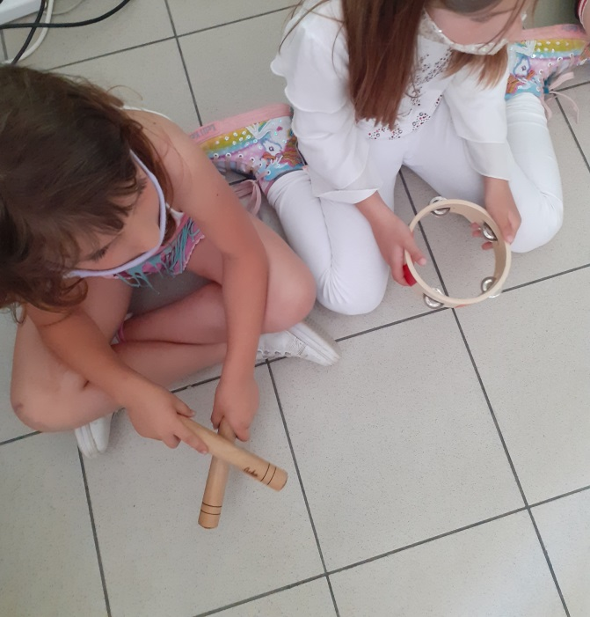
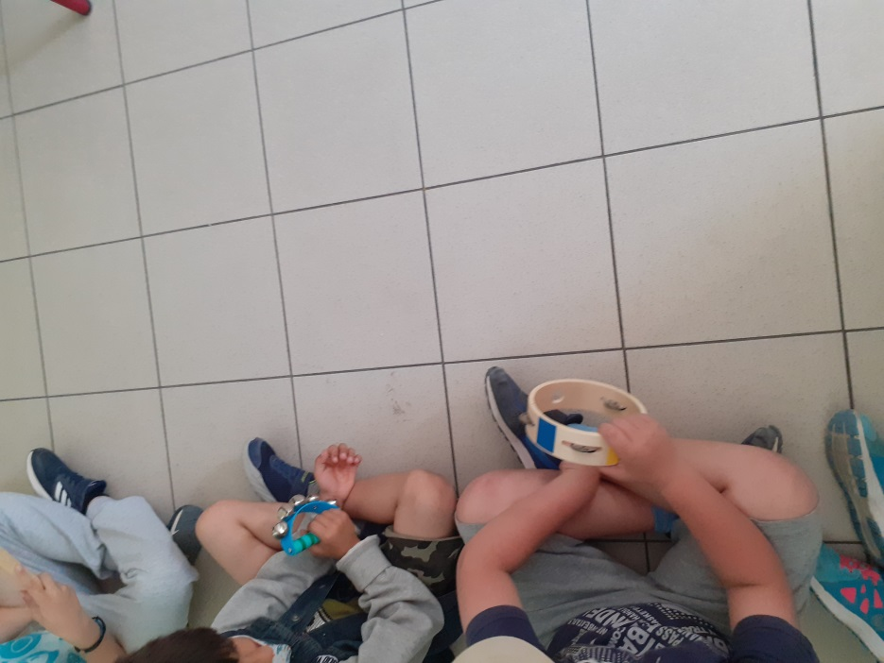
ΟΙ ΗΧΟΙΣΤΟΡΙΕΣ ΤΩΝ ΠΑΙΔΙΩΝ
ΠΑΠΑΔΗΜΗΤΡΙΟΥ-ΔΟΔΟΥΤΖΗ ΕΛΕΥΘΕΡΙΑ
ΕΚΠΑΙΔΕΥΤΙΚΟΣ - ΜΟΥΣΙΚΟΣ
ΤΑΞΗ Α’ Δ .Σ ΒΑΘΥΛΑΚΟΥ

Slide 7
Συνθέτοντας μουσικά το παραμύθι: Συμμετέχουν όλα τα παιδιά της τάξης καθισμένα κυκλικά στη γωνιά της συζήτησης που έχει οριστεί. Αφού ακούσουν το παραμύθι, σχολιάζουν τους ήχους που μπορούν να αντιπροσωπεύουν τους ήρωες του παραμυθιού. Τα υλικά που θα χρειαστούν είναι αυτοσχέδια μουσικά όργανα ή και ηχογραφημένοι ήχοι. Συζητούν για τα χαρακτηριστικά γνωρίσματα και τους χαρακτήρες των ηρώων, τις συνθήκες της φωτιάς, του ναυάγιου και επιλέγουν την ηχητική πηγή που θα χρησιμοποιήσουν για να παράγουν τον κάθε ήχο π. χ αναπαριστούν τους ανέμους ή το τιτίβισμα των πουλιών φυσώντας μια σφυρίχτρα, με τις μαράκες αναπαριστούν την μαϊμού που πηδά από δέντρο σε δέντρο, με το ταμπουρίνο τα βαριά βήματα του ελέφαντα κ. λ. π. Ο/Η εκπαιδευτικός επαναλαμβάνει την ιστορία και τα παιδιά εκτελούν τον ήχο που επέλεξαν για καθετί, σταματώντας την αφήγηση στο σημείο που παρεμβάλλεται ο κάθε ήχος ή σαν μουσική υπόκρουση.
ΠΑΠΑΔΗΜΗΤΡΙΟΥ-ΔΟΔΟΥΤΖΗ ΕΛΕΥΘΕΡΙΑ
ΕΚΠΑΙΔΕΥΤΙΚΟΣ - ΜΟΥΣΙΚΟΣ
ΤΑΞΗ Α’2 2^{Ο} Δ .Σ ΤΡΙΛΟΦΟΥ

Slide 8
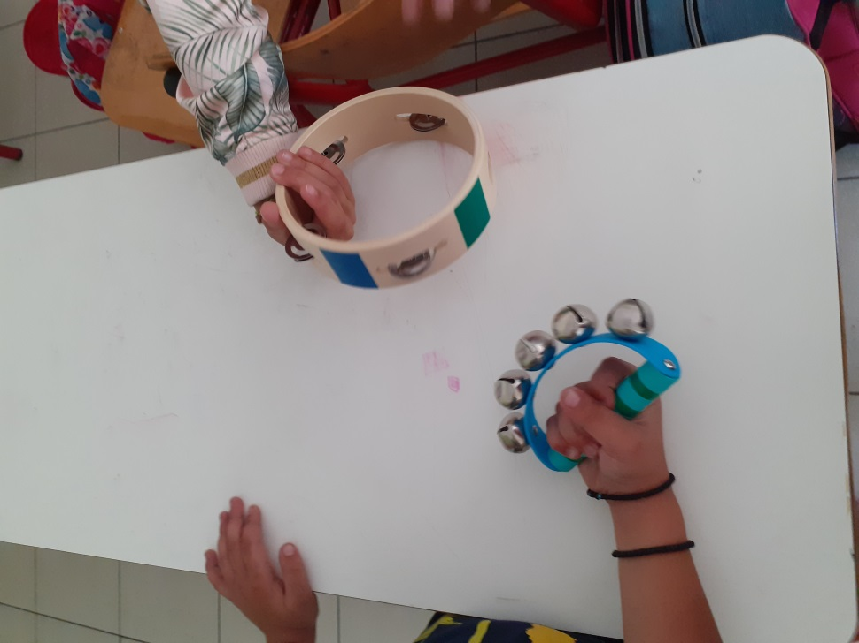
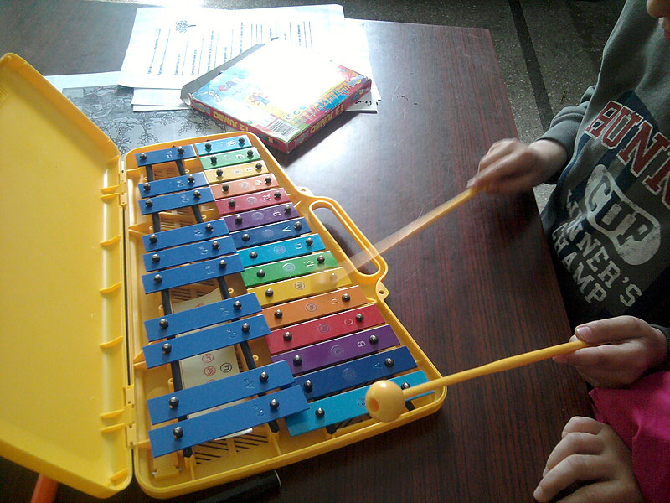
ΧΡΗΣΗ ΜΟΥΣΙΚΩΝ ΟΡΓΑΝΩΝ ΣΤΗΝ ΑΦΗΓΗΣΗ
ΠΑΠΑΔΗΜΗΤΡΙΟΥ-ΔΟΔΟΥΤΖΗ ΕΛΕΥΘΕΡΙΑ
ΕΚΠΑΙΔΕΥΤΙΚΟΣ - ΜΟΥΣΙΚΟΣ
ΤΑΞΗ Α’ 2 2^{Ο} Δ .Σ ΤΡΙΛΟΦΟΥ

Slide 9
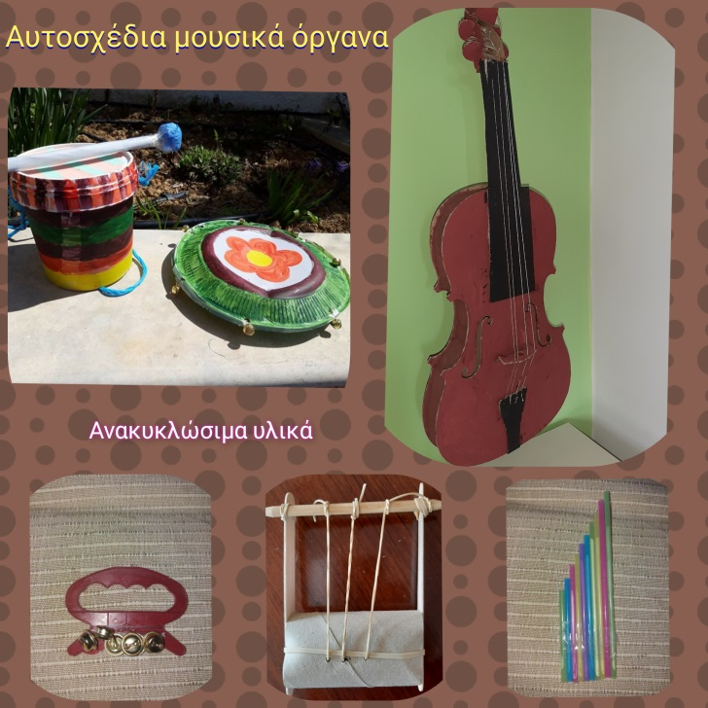
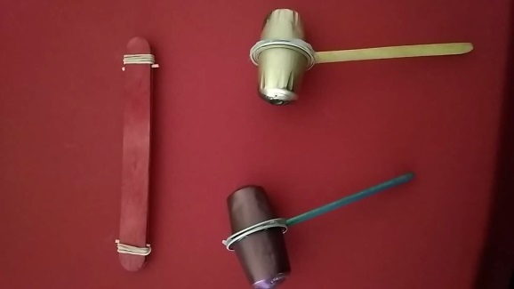
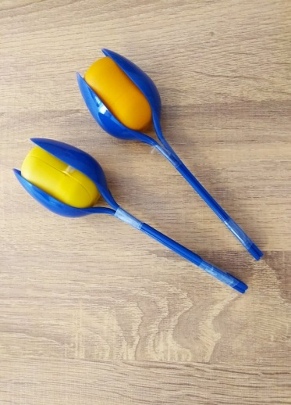
ΚΑΤΑΣΚΕΥΗ ΑΥΤΟΣΧΕΔΙΩΝ ΜΟΥΣΙΚΩΝ ΟΡΓΑΝΩΝ
ΠΑΠΑΔΗΜΗΤΡΙΟΥ-ΔΟΔΟΥΤΖΗ ΕΛΕΥΘΕΡΙΑ
ΕΚΠΑΙΔΕΥΤΙΚΟΣ - ΜΟΥΣΙΚΟΣ
ΤΑΞΗ Α’ 2 2^{Ο} Δ .Σ ΤΡΙΛΟΦΟΥ

Slide 10
Β. ΦΙΛΑΝΑΓΝΩΣΙΑ
Παιχνίδια φιλαναγνωσίας και αναγνωστικές εμψυχώσεις
Ιδιαίτερα οι μικροί αναγνώστες, μέσω φιλαναγνωστικών δράσεων, συνάντησαν τη γοητεία της ανακάλυψης της γνώσης, την υπέροχη γεύση των λογοτεχνικών κειμένων, τη δημιουργική γραφή και κυρίως τη χαμένη αίσθηση της χαράς του παιχνιδιού και της δημιουργίας. Τα βιβλία που διαβάστηκαν στην τάξη και είχαν σχέση με την ιστορία των ηρώων και τις έννοιες διαφορετικότητα, συλλογικότητα, ομαδικότητα, συνεργασία ήταν αρκετά. Ενδεικτικά :
Έλμερ,ο παρδαλός ελέφαντας του Ντέιβιντ Μακ κι, Εκδόσεις Πατάκη 2010
Το κάτι άλλο της Κέιβ Κάθριν. Εκδόσεις Πατάκη 2012
Το δέντρο που έδινε του Σελ Σιλβερστάιν, Εκδόσεις Δωρικός 1998
Στο δάσος της Ζαραμπούκα Σοφίας, Εκδόσεις Κέδρος 2012
Φίλοι φως φανάρι της Αλεξοπούλου-Πετράκη Φραντζέσκα, Εκδόσεις Παπαδόπουλος 2005
Μια άλλη μέρα θα κερδίσεις εσύ ! της Παπαγιάννη Μαρίας, Εκδόσεις Πατάκη 2013
ΠΑΠΑΔΗΜΗΤΡΙΟΥ-ΔΟΔΟΥΤΖΗ ΕΛΕΥΘΕΡΙΑ
ΕΚΠΑΙΔΕΥΤΙΚΟΣ - ΜΟΥΣΙΚΟΣ
ΤΑΞΗ Α’2 2^{Ο} Δ .Σ ΤΡΙΛΟΦΟΥ

Slide 11





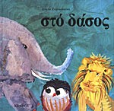
ΒΙΒΛΙΑ
ΠΑΠΑΔΗΜΗΤΡΙΟΥ-ΔΟΔΟΥΤΖΗ ΕΛΕΥΘΕΡΙΑ
ΕΚΠΑΙΔΕΥΤΙΚΟΣ - ΜΟΥΣΙΚΟΣ
ΤΑΞΗ Α’2 2^{Ο} ο Δ .Σ ΤΡΙΛΟΦΟΥ

Slide 12
Γ. ΠΕΡΙΒΑΛΛΟΝΤΙΚΗ ΑΓΩΓΗ
Ευαισθητοποίηση για τα είδη των άγριων φυτών και ζώων
-Τα παιδιά γνώρισαν την άγρια ζωή και ενημερώθηκαν για τις δράσεις του ΑΡΚΤΟΥΡΟΥ (ελληνική περιβαλλοντική οργάνωση στις περιοχές της Πίνδου, του Γράμμου, της Ροδόπης, του Βόρα, του Βέρνου και του Βαρνούντα). Σκοπός της να προστατέψει την άγρια ζωή και το φυσικό περιβάλλον των Βαλκανίων.
-Έμαθαν για το πιο απειλούμενο χερσαίο θηλαστικό της Ευρώπης, την καφέ αρκούδα και τα δάση που κατοικεί. Επίσης για το άγριο θηλαστικό τον λύκο που ζει σε αγέλες και έχει πλέον εξαφανιστεί σε 14 χώρες της Ευρώπης, όπως και για άλλα απειλούμενα είδη ζώων και πουλιών.
-Δημιούργησαν ομαδικά ένα βιβλίο με πληροφορίες για τα είδη των ζώων που απειλούνται και το εικονογράφησαν με δικές τους ζωγραφιές.
-Γράψαμε κανόνες για την προστασία του δάσους με στόχο την ευαισθητοποίηση και την οικολογική συνείδηση.
ΠΑΠΑΔΗΜΗΤΡΙΟΥ-ΔΟΔΟΥΤΖΗ ΕΛΕΥΘΕΡΙΑ
ΕΚΠΑΙΔΕΥΤΙΚΟΣ - ΜΟΥΣΙΚΟΣ
ΤΑΞΗ Α’2 2^{Ο} Δ .Σ ΤΡΙΛΟΦΟΥ

Slide 13
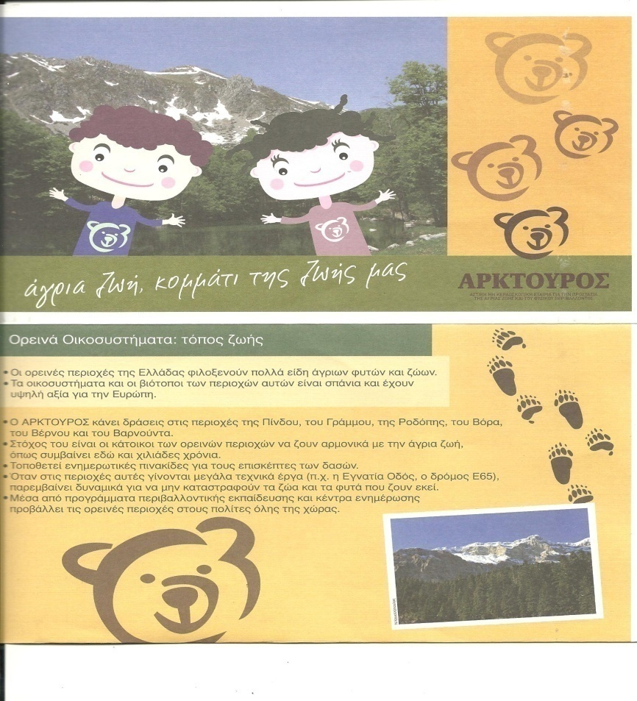
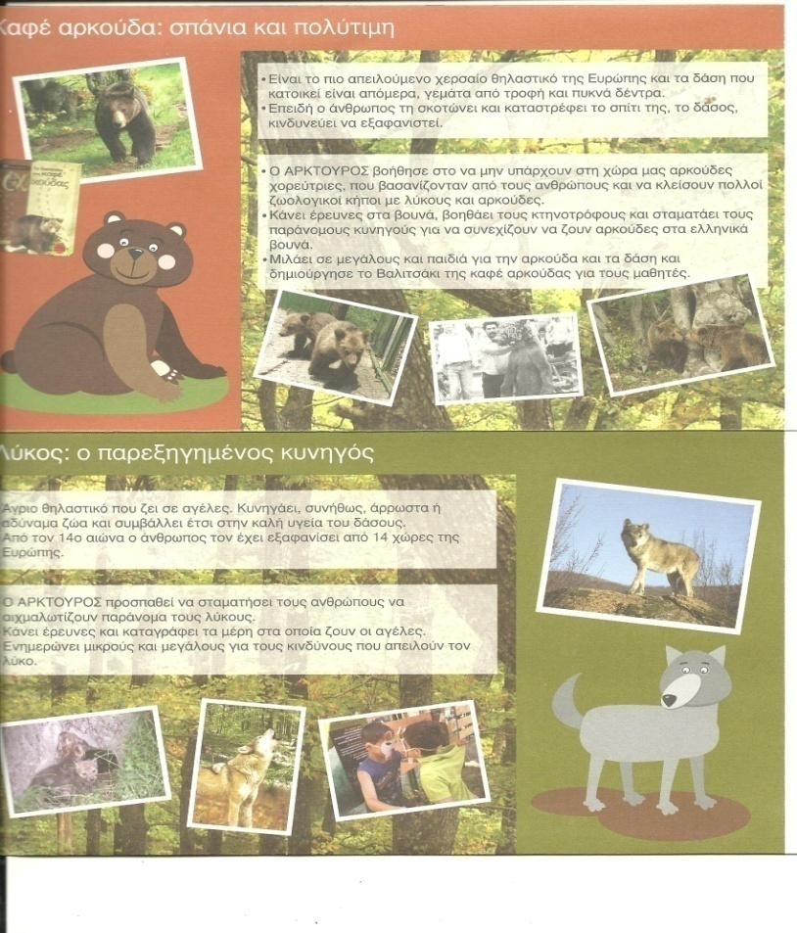
ΑΡΚΤΟΥΡΟΣ
ΠΑΠΑΔΗΜΗΤΡΙΟΥ-ΔΟΔΟΥΤΖΗ ΕΛΕΥΘΕΡΙΑ
ΕΚΠΑΙΔΕΥΤΙΚΟΣ - ΜΟΥΣΙΚΟΣ
ΤΑΞΗ Α’2 2^{Ο} Δ .Σ ΤΡΙΛΟΦΟΥ

Slide 14
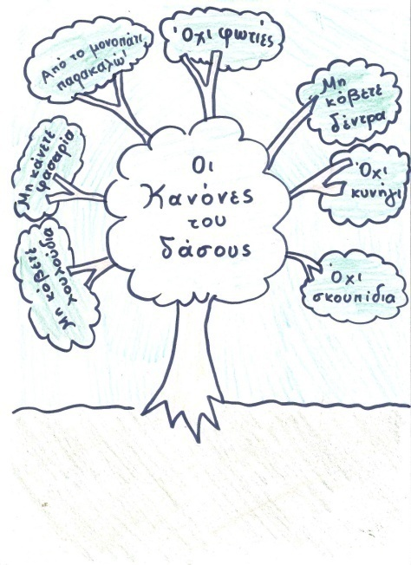
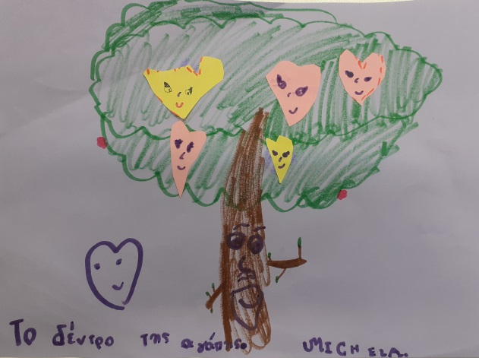
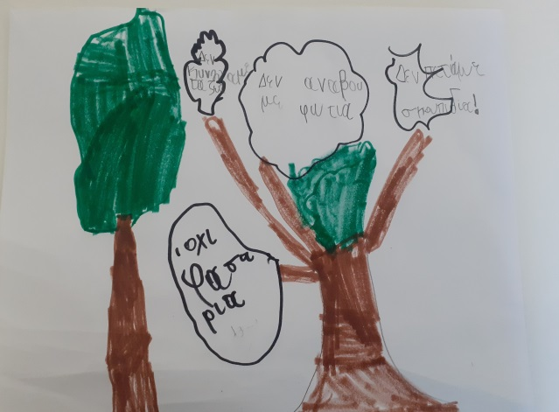
ΚΑΝΟΝΕΣ ΤΟΥ ΔΑΣΟΥΣ
ΠΑΠΑΔΗΜΗΤΡΙΟΥ-ΔΟΔΟΥΤΖΗ ΕΛΕΥΘΕΡΙΑ
ΕΚΠΑΙΔΕΥΤΙΚΟΣ - ΜΟΥΣΙΚΟΣ
ΤΑΞΗ Α’2 2ο Δ .Σ ΤΡΙΛΟΦΟΥ

Slide 15
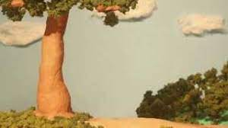
ΒΙΝΤΕΟ – ΤΟ ΔΕΝΤΡΟ ΠΟΥ ΕΔΙΝΕ
https://www.youtube.com/watch?v=if_PTrX1dNA
ΠΑΠΑΔΗΜΗΤΡΙΟΥ-ΔΟΔΟΥΤΖΗ ΕΛΕΥΘΕΡΙΑ
ΕΚΠΑΙΔΕΥΤΙΚΟΣ - ΜΟΥΣΙΚΟΣ
ΤΑΞΗ Α’2 2ο Δ .Σ ΤΡΙΛΟΦΟΥ

Slide 16
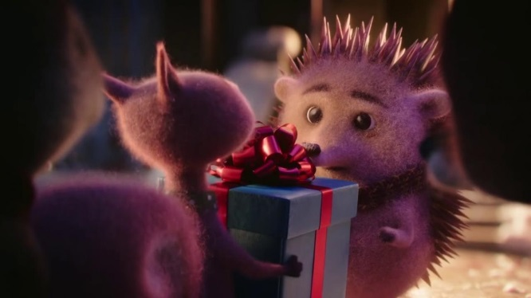
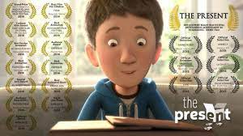
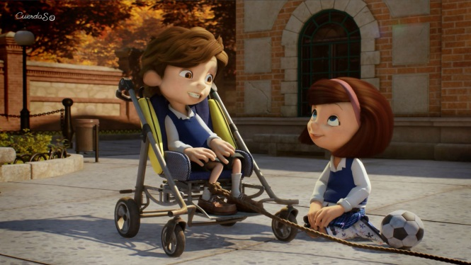
ΑΝΙΜΑΤΙΟΝ – ΔΙΑΦΟΡΕΤΙΚΟΤΗΤΑ
https://www.youtube.com/watch?v=1lEre31n2iY&feature=emb_logo
https://www.youtube.com/watch?v=Icx7hBWeULM&feature=emb_logo
https://www.youtube.com/watch?v=WjqiU5FgsYc&feature=emb_logo
ΠΑΠΑΔΗΜΗΤΡΙΟΥ-ΔΟΔΟΥΤΖΗ ΕΛΕΥΘΕΡΙΑ
ΕΚΠΑΙΔΕΥΤΙΚΟΣ - ΜΟΥΣΙΚΟΣ
ΤΑΞΗ Α’2 2ο Δ .Σ ΤΡΙΛΟΦΟΥ

Slide 17
Δ. ΣΥΝΑΙΣΘΗΜΑΤΙΚΗ ΝΟΗΜΟΣΥΝΗ
Μέσα στην τάξη προσπαθήσαμε να κατανοήσουμε τις λέξεις και τις έννοιες του παραμυθιού .Δουλέψαμε το βιβλίο «Έλα να χτίσουμε μαζί το χαρακτήρα σου» του Μαρτζ Ίτον Χίγκαρτ που μιλάει για την απόκτηση της συναισθηματικής νοημοσύνης των παιδιών με δημιουργικές δραστηριότητες και συγκεντρωθήκαμε περισσότερο στις ιδέες και στην έκφραση, δίνοντας προσοχή στο να προστατέψουμε το παιδί από τα «δύσκολα» συναισθήματα και να ενισχύσουμε τα θετικά στοιχεία του χαρακτήρα τους. Πιστεύω κατά ένα τρόπο ότι αποκτήσανε ουσιαστικές αξίες ,τις οποίες ελπίζουμε να διατηρηθούν για την υπόλοιπη ζωή τους. Τέλος οι έννοιες φιλία, διαφορετικότητα, ομαδικότητα, συνεργασία και άλλες πολλές χρησιμοποιήθηκαν για να σχηματίσουμε το δέντρο της φιλίας.
ΠΑΠΑΔΗΜΗΤΡΙΟΥ-ΔΟΔΟΥΤΖΗ ΕΛΕΥΘΕΡΙΑ
ΕΚΠΑΙΔΕΥΤΙΚΟΣ - ΜΟΥΣΙΚΟΣ
ΤΑΞΗ Α’ 2 2^{Ο} Δ .Σ ΤΡΙΛΟΦΟΥ

Slide 18
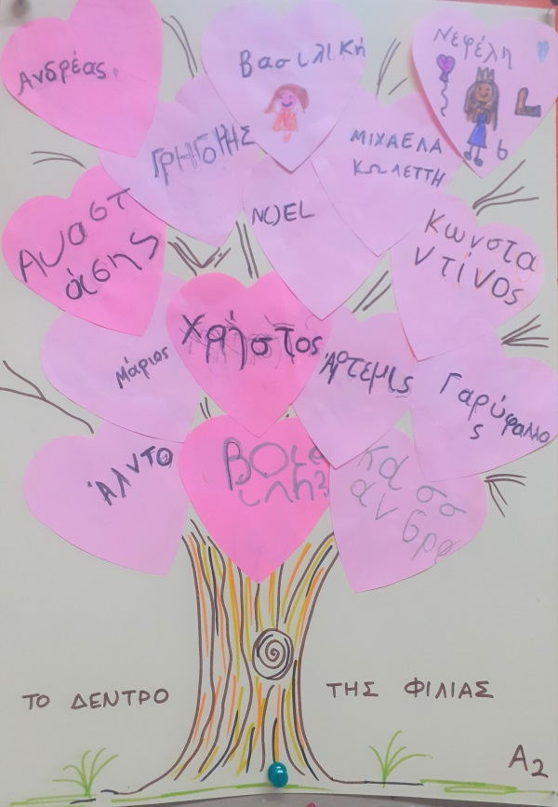
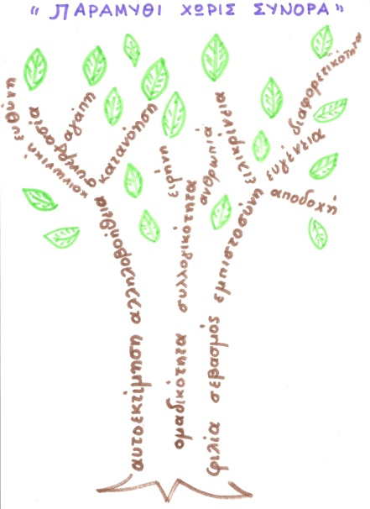
ΤΑ ΔΕΝΤΡΑ ΤΗΣ ΦΙΛΙΑΣ ΜΑΣ
ΠΑΠΑΔΗΜΗΤΡΙΟΥ-ΔΟΔΟΥΤΖΗ ΕΛΕΥΘΕΡΙΑ
ΕΚΠΑΙΔΕΥΤΙΚΟΣ - ΜΟΥΣΙΚΟΣ
ΤΑΞΗ Α’2 2^{Ο} Δ .Σ ΤΡΙΛΟΦΟΥ

Slide 19
Ε. ΘΕΑΤΡΙΚΟ ΠΑΙΧΝΙΔΙ - ΔΡΑΜΑΤΟΠΟΙΗΣΗ
ΠΑΝΤΟΜΙΜΑ
Επεξεργαζόμαστε το θέμα και το κείμενο της κάθε ενότητας με σκοπό τη δραματοποίησή του.
Μαθαίνουμε με τα παιδιά το λογοτεχνικό κείμενο, το θέμα, την εικόνα, το συμβάν και οτιδήποτε άλλο μπορεί να δραματοποιηθεί στη τάξη. Στη συνέχεια, εντοπίζουμε τα δραματικά στοιχεία και διακρίνουμε τις σκηνικές ενότητες στην εξέλιξή τους.
Ορίζουμε κεντρικά σημεία για αυτοσχεδιασμό και προσεγγίζουμε τα θέματα και τις καταστάσεις. Στη συνέχεια αναπτύσσουμε περισσότερες σκηνές αυτοσχεδιασμού και οδηγούμαστε σε σύνθεση.
Ο διάλογος μπορεί να προκύπτει αβίαστα από τη δράση (δημιουργικότητα και φαντασία).
Μπορούν να γίνουν κάποιες ασκήσεις για την προετοιμασία των παιδιών για θεατρικότητα και δραματοποίηση. Όπως :
ΠΑΠΑΔΗΜΗΤΡΙΟΥ-ΔΟΔΟΥΤΖΗ ΕΛΕΥΘΕΡΙΑ
ΕΚΠΑΙΔΕΥΤΙΚΟΣ - ΜΟΥΣΙΚΟΣ
ΤΑΞΗ Α’2 2^{Ο} Δ .Σ ΤΡΙΛΟΦΟΥ

Slide 20
Βιωματικές ασκήσεις και παιχνίδια προετοιμασίας για τη δραματοποίηση του παραμυθιού
Χτίζουμε τους χαρακτήρες
Καθόμαστε όλοι στον κύκλο και με τη βοήθεια της παιδαγωγού διαμορφώνουμε τον χαρακτήρα του κάθε ζώου, τονίζοντας τη διαφορετικότητα, τα ιδιαίτερα χαρακτηριστικά των πρωταγωνιστών του παραμυθιού.
Απελευθερώνουμε τη σωματική έκφραση και αναπτύσσουμε το ομαδικό πνεύμα
Προσπαθούμε να μιμηθούμε τα ζώα του παραμυθιού, τις φωνές και τις κινήσεις τους. Με τη βοήθεια της δασκάλας προσομοιώνουμε τη βάρκα, το ναυάγιο κ.α. Με το ομαδικό θεατρικό παιχνίδι αποκτάμε συνοχή ως ομάδα, αφήνουμε ελεύθερο τον εαυτό μας να κινηθεί στο χώρο και στο χρόνο και εξασκούμαστε στην ομαδική συνεργασία όλων των μελών της ομάδας.
ΠΑΠΑΔΗΜΗΤΡΙΟΥ-ΔΟΔΟΥΤΖΗ ΕΛΕΥΘΕΡΙΑ
ΕΚΠΑΙΔΕΥΤΙΚΟΣ - ΜΟΥΣΙΚΟΣ
ΤΑΞΗ Α’2 2^{Ο} Δ .Σ ΤΡΙΛΟΦΟΥ

Slide 21
Εμπιστοσύνη στους άλλους
Γινόμαστε μικρότερες ομάδες και ένα μέλος της κάθε ομάδας μπαίνει στη μέση. Αυτός που είναι στη μέση υποδύεται π .χ το φίδι μέσα στη βάρκα και όλοι γύρω να είναι τα κύματα. Σκοπός του παιχνιδιού είναι να αφεθεί αυτός που είναι κεντρικός ήρωας στα χέρια των μελών της υπόλοιπης ομάδας, να τους εμπιστευθεί. Αλλά και τα υπόλοιπα μέλη να νιώσουν υπεύθυνα για κάποιον.
Εστιάζουμε την προσοχή της αισθήσεις μας
Κάποιος από τις επιμέρους ομάδες γίνεται ο καρχαρίας και οι υπόλοιποι τα ζώα στη βάρκα, προσπαθούν να του ξεφύγουν. Ο καρχαρίας έχει δεμένα τα μάτια του και προσπαθεί να επικοινωνήσει με τις αισθήσεις του. Πρόκειται για μια παραλλαγή του παιχνιδιού «τυφλόμυγα».
ΠΑΠΑΔΗΜΗΤΡΙΟΥ-ΔΟΔΟΥΤΖΗ ΕΛΕΥΘΕΡΙΑ
ΕΚΠΑΙΔΕΥΤΙΚΟΣ - ΜΟΥΣΙΚΟΣ
ΤΑΞΗ Α’2 2^{Ο} Δ .Σ ΤΡΙΛΟΦΟΥ

Slide 22
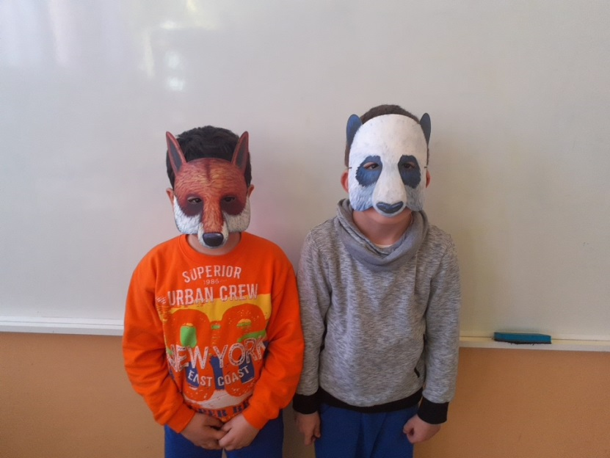
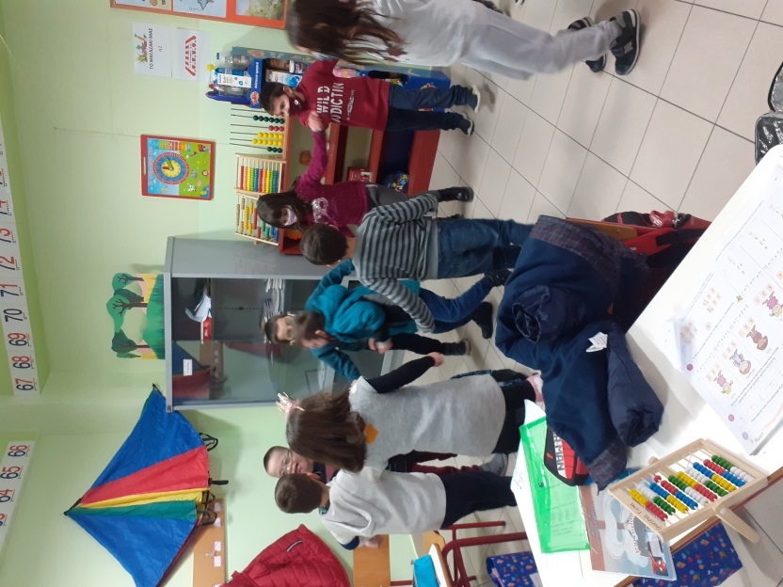


ΒΙΩΜΑΤΙΚΕΣ ΑΣΚΗΣΕΙΣ ΚΑΙ ΠΑΙΧΝΙΔΙΑ
ΠΑΠΑΔΗΜΗΤΡΙΟΥ-ΔΟΔΟΥΤΖΗ ΕΛΕΥΘΕΡΙΑ
ΕΚΠΑΙΔΕΥΤΙΚΟΣ - ΜΟΥΣΙΚΟΣ
ΤΑΞΗ Α’2 2^{Ο} Δ .Σ ΤΡΙΛΟΦΟΥ

Slide 23
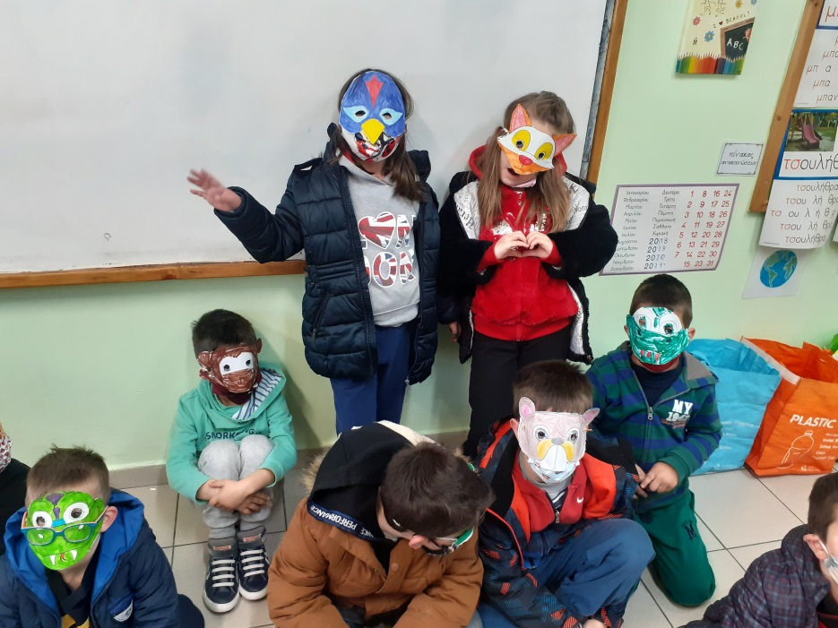
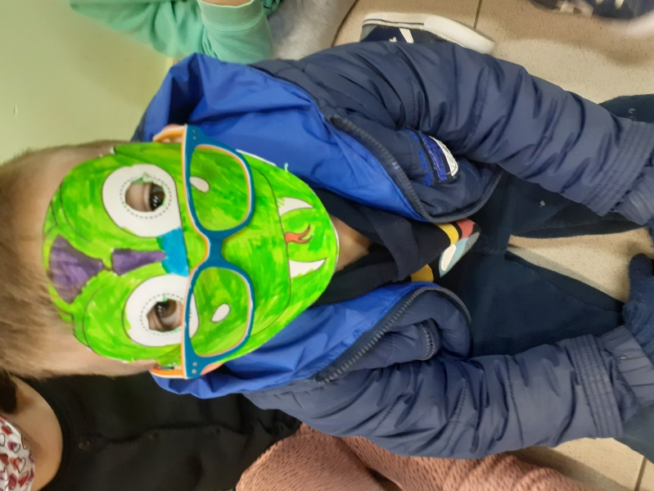

ΔΡΑΜΑΤΟΠΟΙΗΣΗ ΠΑΡΑΜΥΘΙΟΥ
ΠΑΠΑΔΗΜΗΤΡΙΟΥ-ΔΟΔΟΥΤΖΗ ΕΛΕΥΘΕΡΙΑ
ΕΚΠΑΙΔΕΥΤΙΚΟΣ - ΜΟΥΣΙΚΟΣ
ΤΑΞΗ Α’ 2 2^{Ο} Δ .Σ ΤΡΙΛΟΦΟΥ

Slide 24
ΣΤ. ΜΟΥΣΙΚΟΚΙΝΗΤΙΚΗ ΑΓΩΓΗ
Μουσική Ενεργητική ακρόαση
Επιλέγουμε μέσα από την κλασική μουσική ανθολογία έργα ξένων και Ελλήνων συνθετών με σκοπό την σύγκριση με άλλα μουσικά παραμύθια με ζώα αλλά και τη μουσική επένδυση του θεατρικού παιχνιδιού και της δραματοποίησης. Σκοπό μας η ενεργητική ακρόαση, η φαντασία και η αφύπνιση της ακοής με στόχο την νοητική αναπαράσταση της ιστορίας.
Μπορεί φυσικά να προηγηθεί η ακρόαση των φυσικών ήχων από το περιβάλλον και των φωνών των ζώων. Ενδεικτικά μπορούν να χρησιμοποιηθούν τα εξής έργα :
- Το καρναβάλι των ζώων Saint-Saens
- H θάλασσα C. Debussy
- O χορός της Αρκούδας J.E. Elgar
- Το πουλί της Φωτιάς Ι.Stravinsky
- Ο Πέτρος και ο Λύκος S. Prokofiev
- Η μουσική των νερών G.F. Haendel
ΠΑΠΑΔΗΜΗΤΡΙΟΥ-ΔΟΔΟΥΤΖΗ ΕΛΕΥΘΕΡΙΑ
ΕΚΠΑΙΔΕΥΤΙΚΟΣ - ΜΟΥΣΙΚΟΣ
ΤΑΞΗ Α’ 2 2^{Ο} Δ .Σ ΤΡΙΛΟΦΟΥ

Slide 25
Τραγουδάμε και κινούμαστε στο ρυθμό
Για κάθε ενότητα του παραμυθιού επιλέγουμε ένα κλασικό μουσικό κομμάτι ή ένα συγκεκριμένο τραγούδι π. χ μελοποιούμε το τραγούδι του κάστορα. Στο τέλος επιχειρούμε τη σύνδεση όλων των ομάδων και την εφαρμογή της κινησιολογίας. Μπορούμε να συνοδεύσουμε με κρουστά μουσικά όργανα την παντομίμα των παιδιών, δίνοντας έμφαση στις κινήσεις του κάθε χαρακτήρα-ζώου.
Αυτοσχεδιάζουμε
Στο δάσος, προσπαθούμε να αναπαραστήσουμε τη φωτιά. Τα μέλη μιας ομάδας γίνονται οι φλόγες που προσπαθούν να δράσουν σε ομαδικό αυτοσχεδιασμό, όπως και μια άλλη ομάδα μιμείται τα ζώα που τρέχουν να σωθούν. Η κίνηση γίνεται με τη συνοδεία κρουστών οργάνων σε allegro.
Γινόμαστε μικροί σκηνοθέτες και μουσικοί
Κάθε ομάδα προσπαθεί να βρει κάποια άλλη από τις περιπέτειες των ζώων, να σκηνοθετήσει τη δράση, καθώς να επιλέξει με ποιο θεατρικό παιχνίδι και μουσική θα μπορούσε να δραματοποιηθεί από τα παιδιά.
ΠΑΠΑΔΗΜΗΤΡΙΟΥ-ΔΟΔΟΥΤΖΗ ΕΛΕΥΘΕΡΙΑ
ΕΚΠΑΙΔΕΥΤΙΚΟΣ - ΜΟΥΣΙΚΟΣ
ΤΑΞΗ Α’2 2^{Ο} Δ .Σ ΤΡΙΛΟΦΟΥ

Slide 26
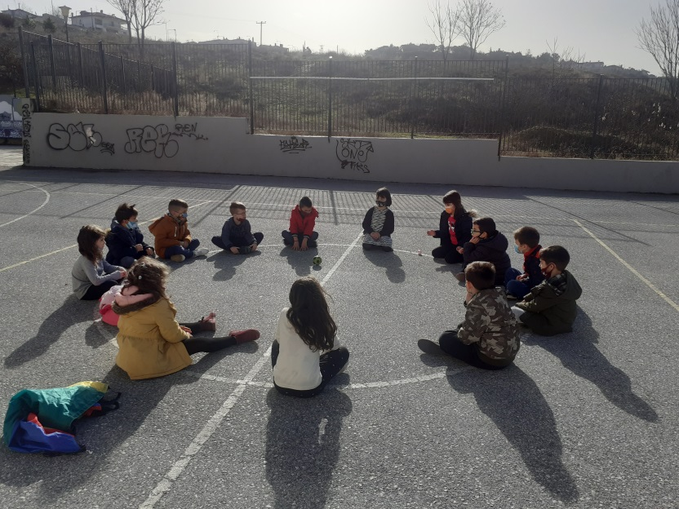
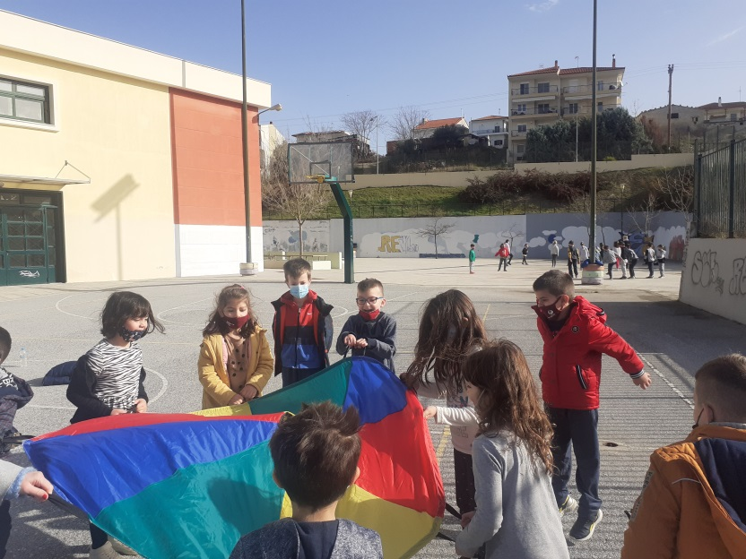
ΜΟΥΣΙΚΟΚΙΝΗΤΙΚΗ-ΠΑΙΧΝΙΔΙΑ
ΠΑΠΑΔΗΜΗΤΡΙΟΥ-ΔΟΔΟΥΤΖΗ ΕΛΕΥΘΕΡΙΑ
ΕΚΠΑΙΔΕΥΤΙΚΟΣ - ΜΟΥΣΙΚΟΣ
ΤΑΞΗ Α’2 2^{Ο} Δ .Σ ΤΡΙΛΟΦΟΥ

Slide 27
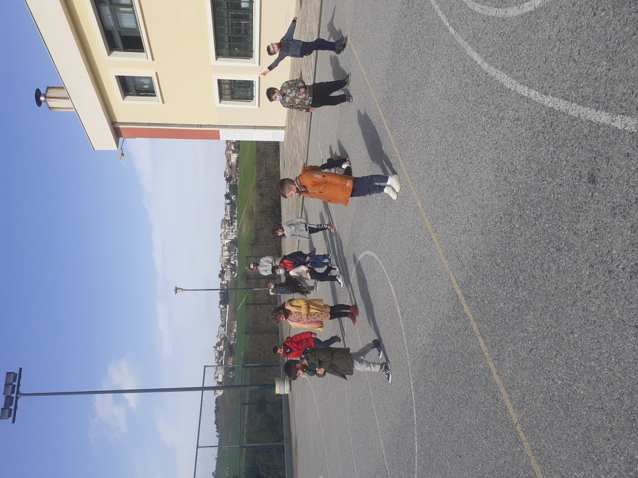
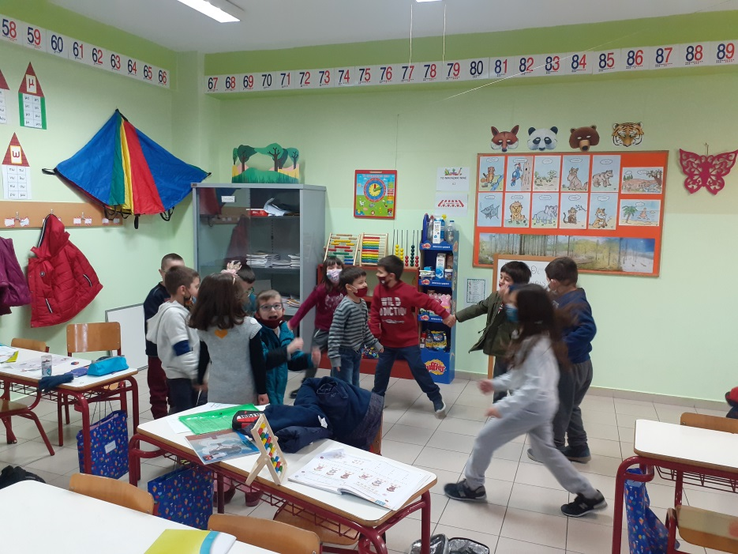

ΠΑΠΑΔΗΜΗΤΡΙΟΥ-ΔΟΔΟΥΤΖΗ ΕΛΕΥΘΕΡΙΑ
ΕΚΠΑΙΔΕΥΤΙΚΟΣ - ΜΟΥΣΙΚΟΣ
ΤΑΞΗ Α’2 2^{Ο} Δ .Σ ΤΡΙΛΟΦΟΥ

Slide 28
Ζ. ΕΙΚΑΣΤΙΚΑ
Το παραμύθι χωρίς σύνορα μπορεί να αποτελέσει κίνητρο στα παιδιά για την εικονογράφησή του ή για την διοργάνωση μιας σχετικής έκθεσης εικαστικών τεχνών με θέμα τα συγκεκριμένα ζώα και το περιβάλλον στο οποίο ζουν. Φυσικά θα ακολουθήσει η επιβράβευσή των μαθητών με σχετικούς επαίνους για τη δημιουργικότητά τους.
Για το λόγο αυτό, το συγκεκριμένο παραμύθι μπορεί να αξιοποιηθεί με μια ποικιλία εικαστικών τεχνών όπως :
ΠΑΠΑΔΗΜΗΤΡΙΟΥ-ΔΟΔΟΥΤΖΗ ΕΛΕΥΘΕΡΙΑ
ΕΚΠΑΙΔΕΥΤΙΚΟΣ - ΜΟΥΣΙΚΟΣ
ΤΑΞΗ Α’2 2^{Ο} Δ .Σ ΤΡΙΛΟΦΟΥ

Slide 29
Ζωγραφική : Τα παιδιά χρωματίζουν ή και ζωγραφίζουν ελεύθερα τους ήρωες του παραμυθιού , κάποιες σκηνές που τους έκαναν εντύπωση και το σκηνικό στο οποίο διαδραματίζεται η ιστορία. Μπορεί να δεχτούν καθοδήγηση από την παιδαγωγό ως προς τον χρωματισμό των εικόνων με την τεχνική της ξυλομπογιάς για την αξιοποίηση της τεχνικής των σκιών και των χρωμάτων, ακόμα και ως προς την σκιτσογραφία. Επίσης ζωγραφική και με νεροχρώματα (ακουαρέλα).
ΠΑΠΑΔΗΜΗΤΡΙΟΥ-ΔΟΔΟΥΤΖΗ ΕΛΕΥΘΕΡΙΑ
ΕΚΠΑΙΔΕΥΤΙΚΟΣ - ΜΟΥΣΙΚΟΣ
ΤΑΞΗ Α’2 2^{Ο} Δ .Σ ΤΡΙΛΟΦΟΥ

Slide 30
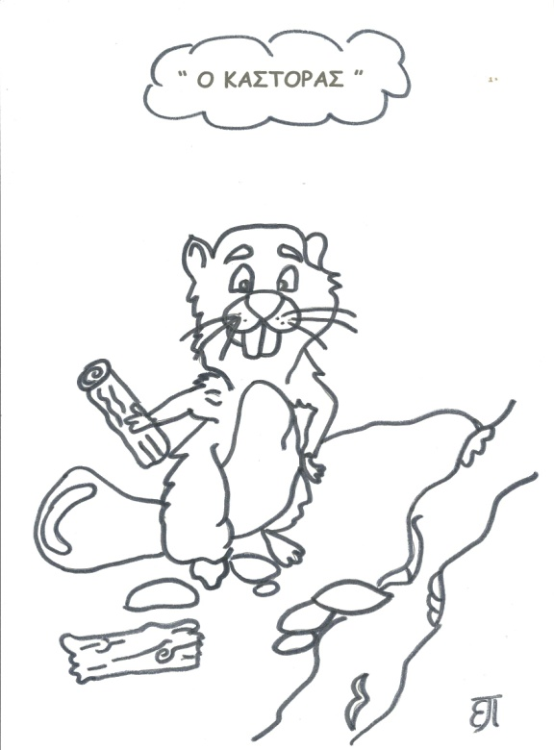
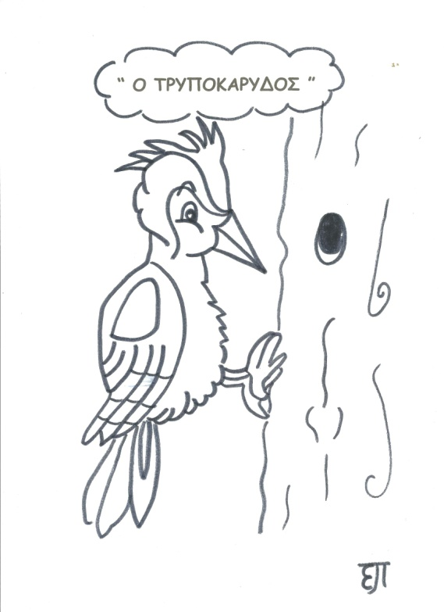
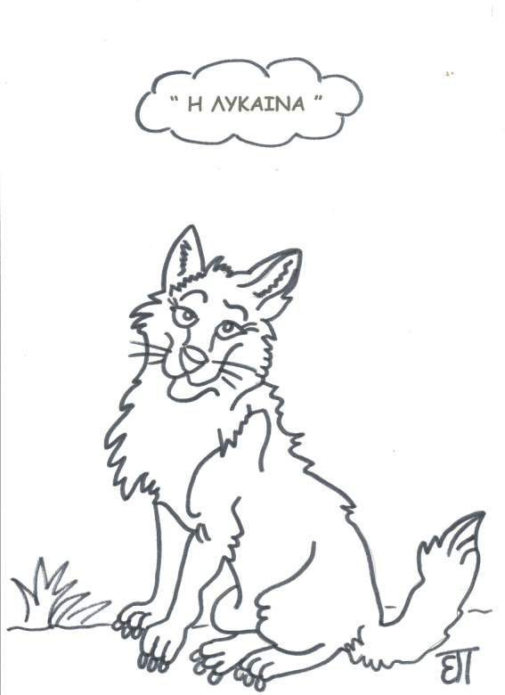
ΖΩΓΡΑΦΙΚΗ
ΕΙΚΟΝΟΓΡΑΦΗΣΗ ΠΑΡΑΜΥΘΙΟΥ (Σκίτσα από την εκπαιδευτικό)
ΠΑΠΑΔΗΜΗΤΡΙΟΥ-ΔΟΔΟΥΤΖΗ ΕΛΕΥΘΕΡΙΑ
ΕΚΠΑΙΔΕΥΤΙΚΟΣ - ΜΟΥΣΙΚΟΣ
ΤΑΞΗ Α’2 2^{Ο} Δ .Σ ΤΡΙΛΟΦΟΥ

Slide 31
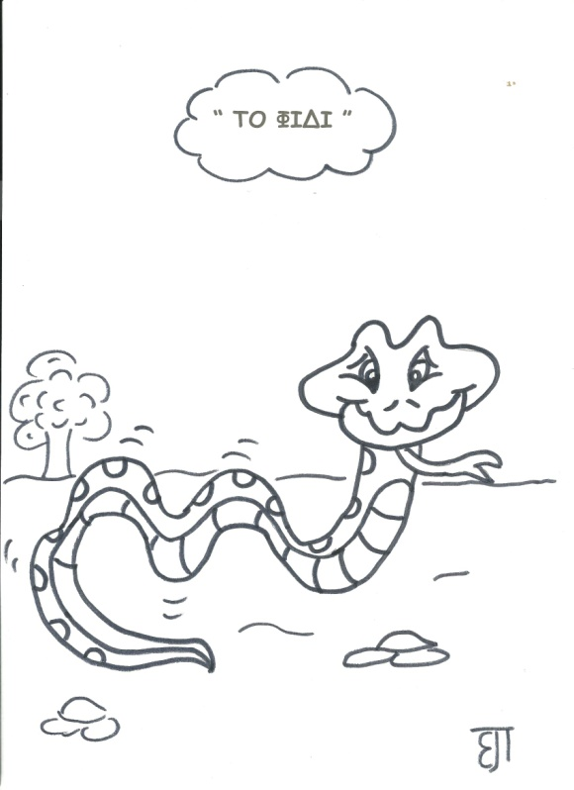
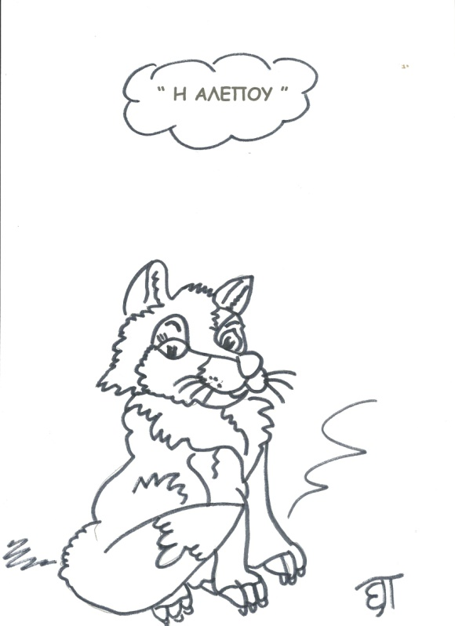
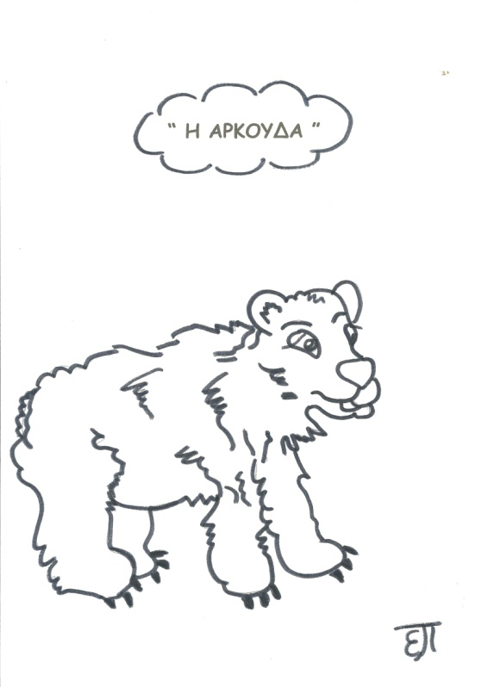
ΠΑΠΑΔΗΜΗΤΡΙΟΥ-ΔΟΔΟΥΤΖΗ ΕΛΕΥΘΕΡΙΑ
ΕΚΠΑΙΔΕΥΤΙΚΟΣ - ΜΟΥΣΙΚΟΣ
ΤΑΞΗ Α’2 2^{Ο} Δ .Σ ΤΡΙΛΟΦΟΥ

Slide 32
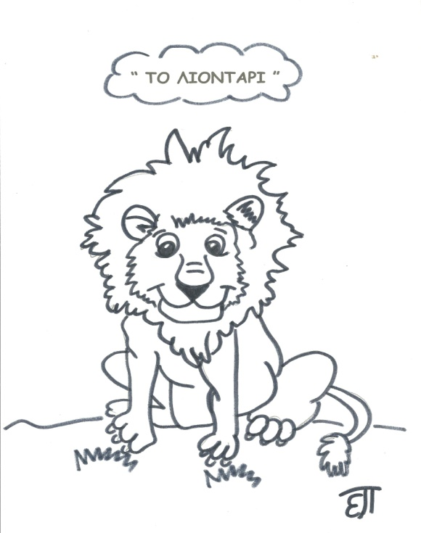
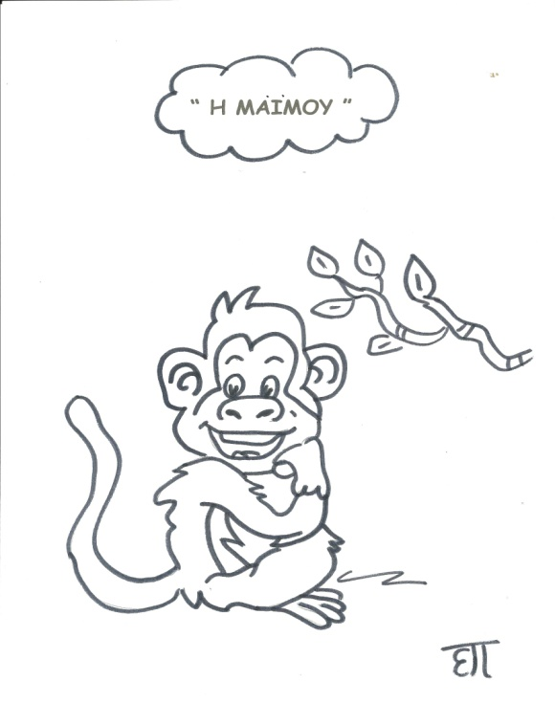
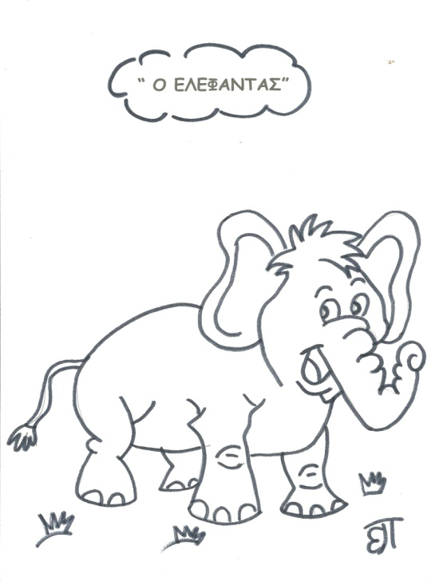
ΠΑΠΑΔΗΜΗΤΡΙΟΥ-ΔΟΔΟΥΤΖΗ ΕΛΕΥΘΕΡΙΑ
ΕΚΠΑΙΔΕΥΤΙΚΟΣ - ΜΟΥΣΙΚΟΣ
ΤΑΞΗ Α’2 2^{Ο} Δ .Σ ΤΡΙΛΟΦΟΥ

Slide 33
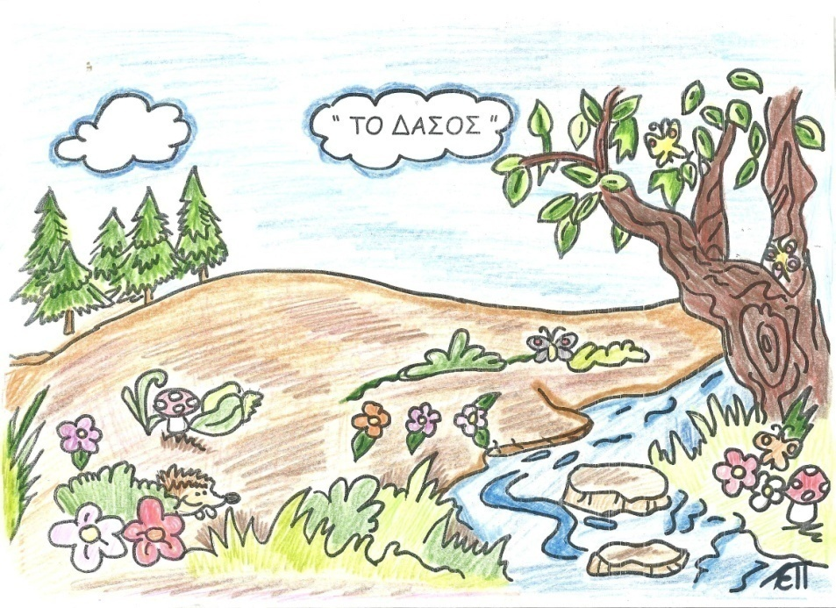
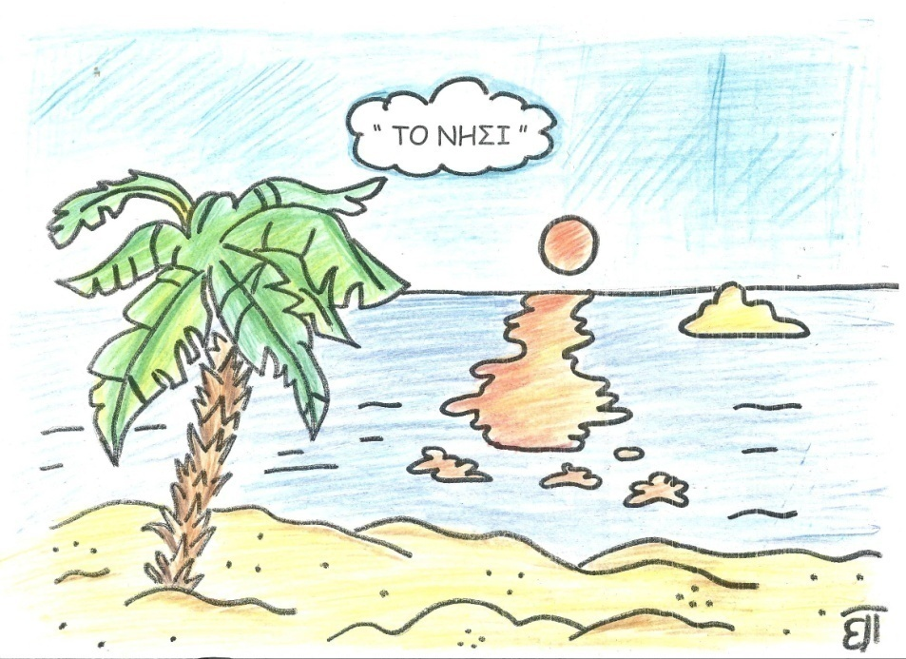
ΤΟ ΣΚΗΝΙΚΟ (Με την τεχνική Ξυλομπογιάς)
ΠΑΠΑΔΗΜΗΤΡΙΟΥ-ΔΟΔΟΥΤΖΗ ΕΛΕΥΘΕΡΙΑ
ΕΚΠΑΙΔΕΥΤΙΚΟΣ - ΜΟΥΣΙΚΟΣ
ΤΑΞΗ Α’2 2^{Ο} Δ .Σ ΤΡΙΛΟΦΟΥ

Slide 34
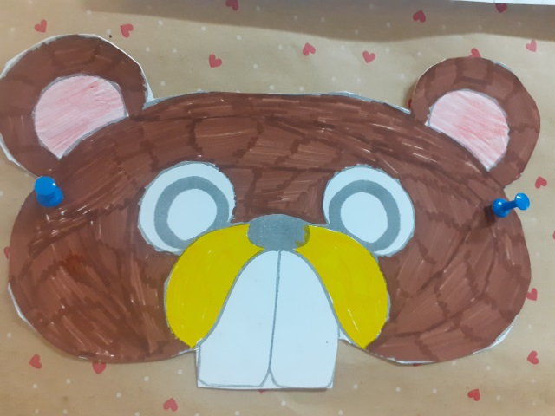
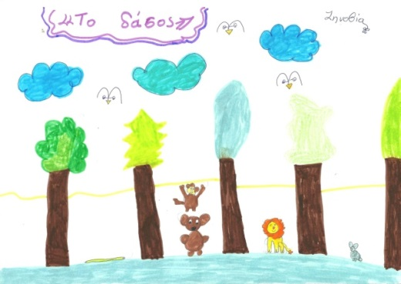
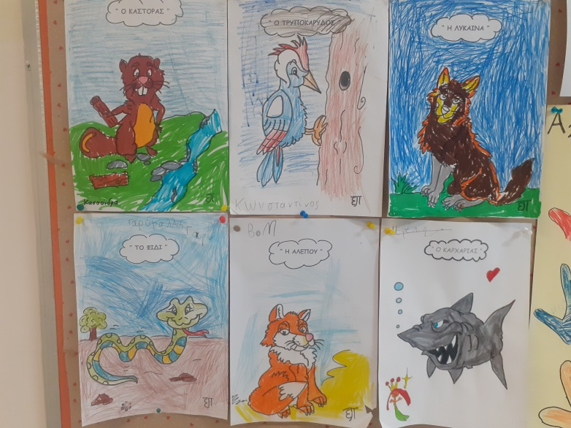
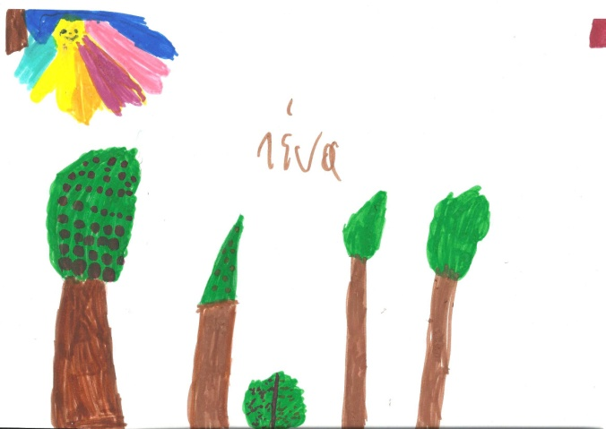
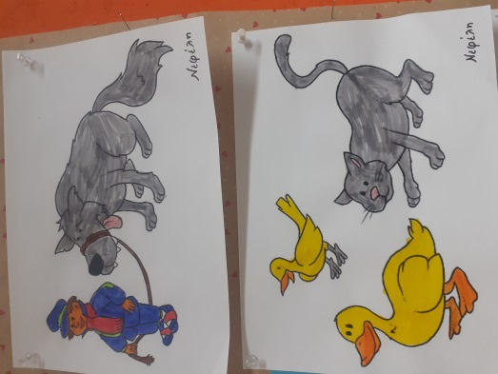
Η ΕΚΘΕΣΗ ΤΩΝ ΠΑΙΔΙΩΝ
ΠΑΠΑΔΗΜΗΤΡΙΟΥ-ΔΟΔΟΥΤΖΗ ΕΛΕΥΘΕΡΙΑ
ΕΚΠΑΙΔΕΥΤΙΚΟΣ - ΜΟΥΣΙΚΟΣ
ΤΑΞΗ Α’2 2o Δ .Σ ΤΡΙΛΟΦΟΥ

Slide 35
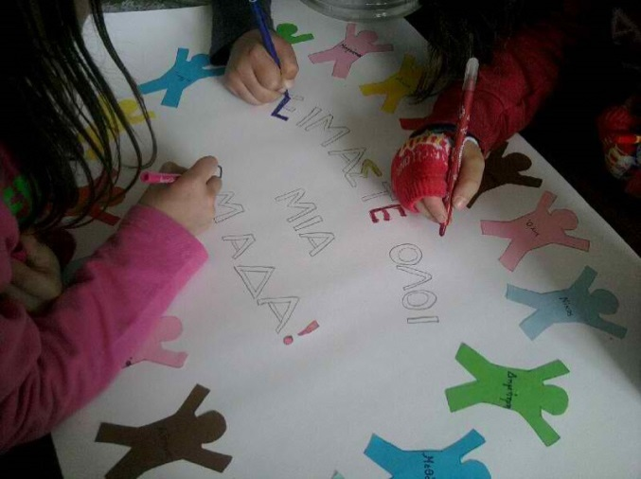
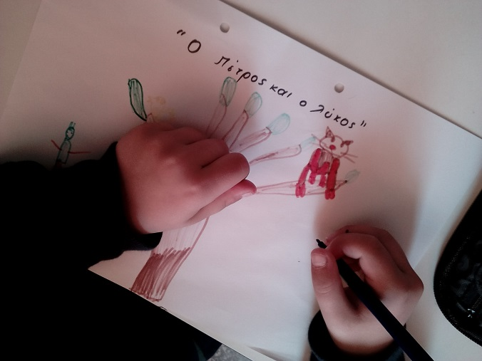
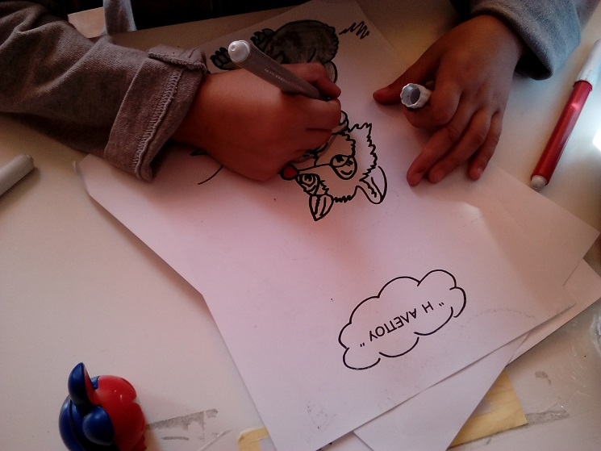
ΠΑΠΑΔΗΜΗΤΡΙΟΥ-ΔΟΔΟΥΤΖΗ ΕΛΕΥΘΕΡΙΑ
ΕΚΠΑΙΔΕΥΤΙΚΟΣ - ΜΟΥΣΙΚΟΣ
ΤΑΞΗ Α’2 2^{Ο} Δ .Σ ΤΡΙΛΟΦΟΥ

Slide 36
Κολάζ : Τα παιδιά συγκεντρώνουν εικόνες από περιοδικά, βιβλία, διαδίκτυο κ. α με σκοπό τη δημιουργία κολάζ ενός δάσους ή νησιού με τους ήρωες-ζώα ανά σκηνή σε κάθε ενότητα του παραμυθιού. Επίσης δημιουργούν κολάζ για την ομαδικότητα και τη διαφορετικότητα.
Κόμικς : Συνθέτουμε σκηνές του παραμυθιού σε κόμικς.
Χειροτεχνίες: Κόβουμε τις φιγούρες των ζώων και τις τοποθετούμε σε μεγάλο χαρτόνι για να δημιουργήσουμε τις βασικές εικόνες του παραμυθιού.
ΠΑΠΑΔΗΜΗΤΡΙΟΥ-ΔΟΔΟΥΤΖΗ ΕΛΕΥΘΕΡΙΑ
ΕΚΠΑΙΔΕΥΤΙΚΟΣ - ΜΟΥΣΙΚΟΣ
ΤΑΞΗ Α’2 2^{Ο} Δ .Σ ΤΡΙΛΟΦΟΥ

Slide 37
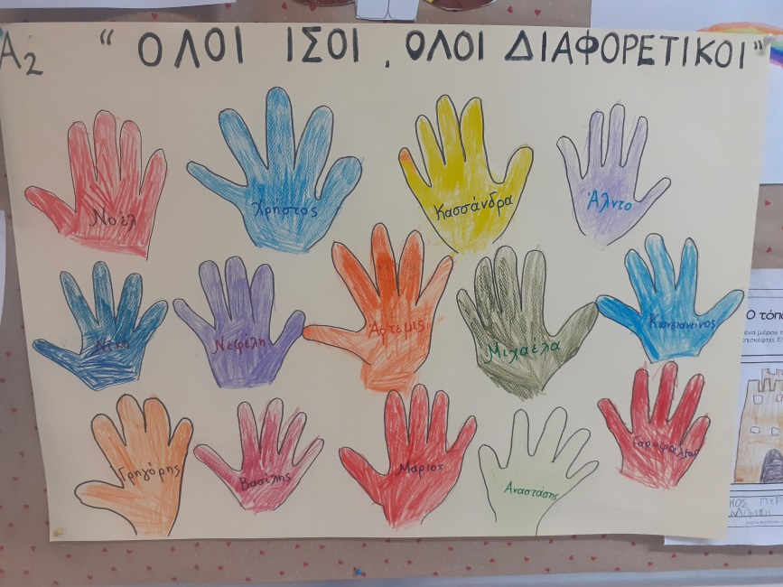
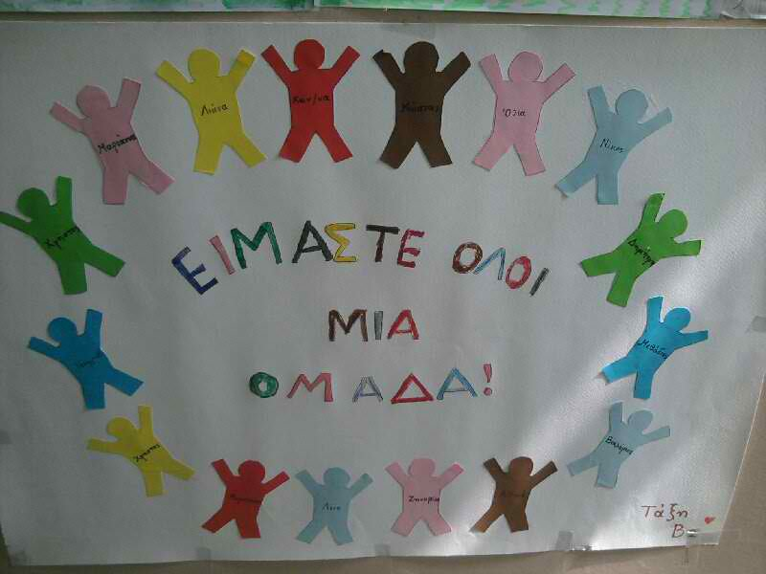
ΤΑ ΚΟΛΑΖ ΤΩΝ ΠΑΙΔΙΩΝ
ΠΑΠΑΔΗΜΗΤΡΙΟΥ-ΔΟΔΟΥΤΖΗ ΕΛΕΥΘΕΡΙΑ
ΕΚΠΑΙΔΕΥΤΙΚΟΣ - ΜΟΥΣΙΚΟΣ
ΤΑΞΗ Α’2 2^{Ο} Δ .Σ ΤΡΙΛΟΦΟΥ

Slide 38
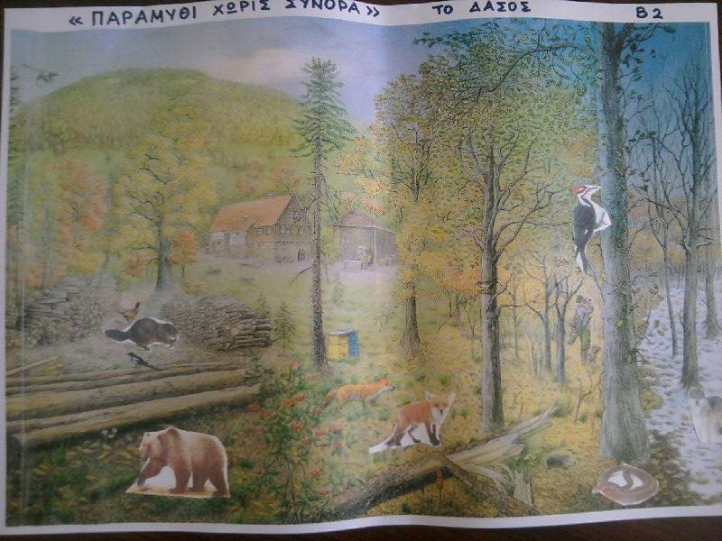
ΠΑΠΑΔΗΜΗΤΡΙΟΥ-ΔΟΔΟΥΤΖΗ ΕΛΕΥΘΕΡΙΑ
ΕΚΠΑΙΔΕΥΤΙΚΟΣ - ΜΟΥΣΙΚΟΣ
ΤΑΞΗ Α’2 2^{Ο} Δ .Σ ΤΡΙΛΟΦΟΥ

Slide 39
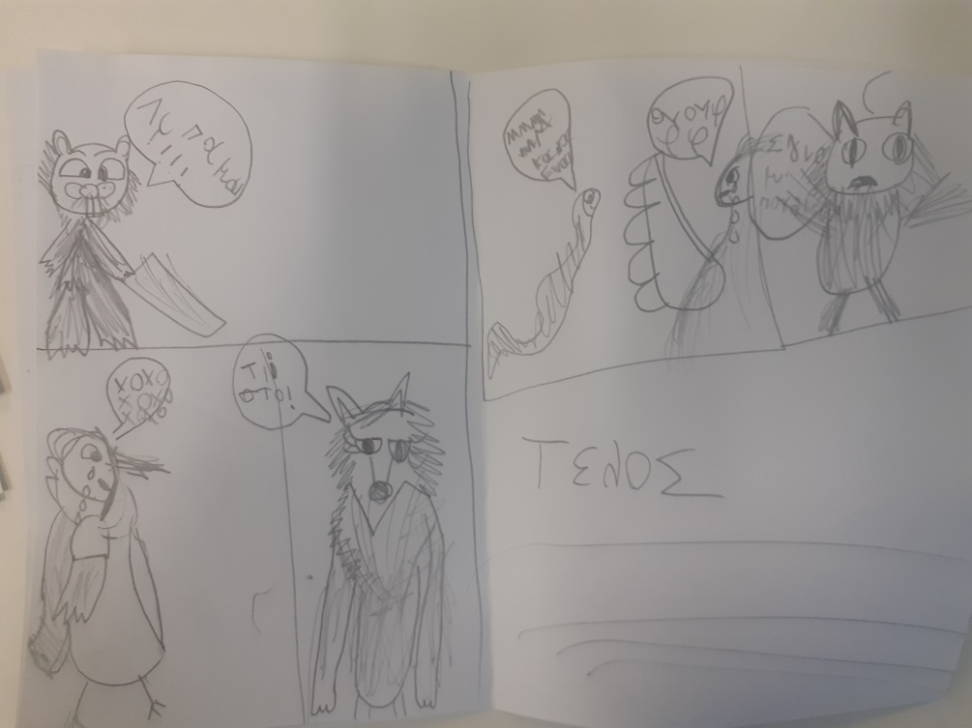

ΚΟΜΙΚΣ ΤΩΝ ΠΑΙΔΙΩΝ
ΠΑΠΑΔΗΜΗΤΡΙΟΥ-ΔΟΔΟΥΤΖΗ ΕΛΕΥΘΕΡΙΑ
ΕΚΠΑΙΔΕΥΤΙΚΟΣ - ΜΟΥΣΙΚΟΣ
ΤΑΞΗ Α’2 2^{Ο} Δ .Σ ΤΡΙΛΟΦΟΥ

Slide 40


ΤΟ ΠΑΡΑΜΥΘΙ ΣΕ ΚΟΜΙΚΣ
ΠΑΠΑΔΗΜΗΤΡΙΟΥ-ΔΟΔΟΥΤΖΗ ΕΛΕΥΘΕΡΙΑ
ΕΚΠΑΙΔΕΥΤΙΚΟΣ - ΜΟΥΣΙΚΟΣ
ΤΑΞΗ Α’2 2^{Ο}Δ .Σ ΤΡΙΛΟΦΟΥ

Slide 41
Στάμπες: Τα παιδιά χρησιμοποιούν ειδικές σφραγίδες με τα ζώα του δάσους για τη δημιουργία του σχετικού τοπίου της ιστορίας μας.
Μάσκες: Φτιάχνουμε μάσκες με τη βοήθεια κάποιων πατρόν με θέμα τα σχετικά ζώα. Χρησιμοποιούμε διαφορετικά είδη από χαρτόνια και υλικά (οντουλέ, γλασέ, γκοφρέ, τσόχα, πλαστικό κ. α). Σκοπός μας η χρησιμοποίησή τους στο θεατρικό παιχνίδι και τη δραματοποίηση του παραμυθιού.
ΠΑΠΑΔΗΜΗΤΡΙΟΥ-ΔΟΔΟΥΤΖΗ ΕΛΕΥΘΕΡΙΑ
ΕΚΠΑΙΔΕΥΤΙΚΟΣ - ΜΟΥΣΙΚΟΣ
ΤΑΞΗ Α’2 2^{Ο} Δ .Σ ΤΡΙΛΟΦΟΥ

Slide 42

ΟΙ ΜΑΣΚΕΣ (Χαρτοκοπτική – Κατασκευή)
ΠΑΠΑΔΗΜΗΤΡΙΟΥ-ΔΟΔΟΥΤΖΗ ΕΛΕΥΘΕΡΙΑ
ΕΚΠΑΙΔΕΥΤΙΚΟΣ - ΜΟΥΣΙΚΟΣ
ΤΑΞΗ Α’2 2^{Ο} Δ .Σ ΤΡΙΛΟΦΟΥ

Slide 43



ΠΑΠΑΔΗΜΗΤΡΙΟΥ-ΔΟΔΟΥΤΖΗ ΕΛΕΥΘΕΡΙΑ
ΕΚΠΑΙΔΕΥΤΙΚΟΣ - ΜΟΥΣΙΚΟΣ
ΤΑΞΗ Α’2 2^{Ο} Δ .Σ ΤΡΙΛΟΦΟΥ

Slide 44



ΠΑΠΑΔΗΜΗΤΡΙΟΥ-ΔΟΔΟΥΤΖΗ ΕΛΕΥΘΕΡΙΑ
ΕΚΠΑΙΔΕΥΤΙΚΟΣ - ΜΟΥΣΙΚΟΣ
ΤΑΞΗ Α’2 2^{Ο} Δ .Σ ΤΡΙΛΟΦΟΥ

Slide 45





ΜΑΣΚΕΣ ΤΩΝ ΠΑΙΔΙΩΝ
ΠΑΠΑΔΗΜΗΤΡΙΟΥ-ΔΟΔΟΥΤΖΗ ΕΛΕΥΘΕΡΙΑ
ΕΚΠΑΙΔΕΥΤΙΚΟΣ - ΜΟΥΣΙΚΟΣ
ΤΑΞΗ Α’2 2^{Ο} Δ .Σ ΤΡΙΛΟΦΟΥ

Slide 46

ΠΑΠΑΔΗΜΗΤΡΙΟΥ-ΔΟΔΟΥΤΖΗ ΕΛΕΥΘΕΡΙΑ
ΕΚΠΑΙΔΕΥΤΙΚΟΣ - ΜΟΥΣΙΚΟΣ
ΤΑΞΗ Α’2 2^{Ο} Δ .Σ ΤΡΙΛΟΦΟΥ

Slide 47


ΞΥΛΙΝΕΣ ΣΤΑΜΠΕΣ
ΠΑΠΑΔΗΜΗΤΡΙΟΥ-ΔΟΔΟΥΤΖΗ ΕΛΕΥΘΕΡΙΑ
ΕΚΠΑΙΔΕΥΤΙΚΟΣ - ΜΟΥΣΙΚΟΣ
ΤΑΞΗ Α’2 2^{Ο} Δ .Σ ΤΡΙΛΟΦΟΥ

Slide 48


ΣΤΑΜΠΕΣ ΤΩΝ ΠΑΙΔΙΩΝ
ΠΑΠΑΔΗΜΗΤΡΙΟΥ-ΔΟΔΟΥΤΖΗ ΕΛΕΥΘΕΡΙΑ
ΕΚΠΑΙΔΕΥΤΙΚΟΣ - ΜΟΥΣΙΚΟΣ
ΤΑΞΗ Α’2 2^{Ο} Δ .Σ ΤΡΙΛΟΦΟΥ

Slide 49
Κατασκευή κουκλοθέατρου ζώων : Φτιάχνουμε τους ήρωες του παραμυθιού ως κούκλες για κουκλοθέατρο πάνω σε ξύλινες κουτάλες με διάφορα υλικά όπως κορδέλες, ύφασμα , πλαστικό κ. α. Παίζουμε κουκλοθέατρο με λούτρινα ζωάκια των παιδιών.
Κατασκευή μακέτας : Χρησιμοποιούμε πλαστελίνη, ξύλο ή πηλό για την κατασκευή του τοπίου και των ζώων σ’ αυτό, πάνω σε ειδικό χαρτόνι μακέτας.
Κατασκευή σκηνικού για το θέατρο : Με την καθοδήγηση της παιδαγωγού, μπορούν τα παιδιά να συμμετέχουν στη δημιουργία των σκηνικών για το θέατρο, πάνω σε ύφασμα , σε μουσαμά ή ζωγραφική σε τοίχο με πλαστικά χρώματα και τέμπερες.
ΠΑΠΑΔΗΜΗΤΡΙΟΥ-ΔΟΔΟΥΤΖΗ ΕΛΕΥΘΕΡΙΑ
ΕΚΠΑΙΔΕΥΤΙΚΟΣ - ΜΟΥΣΙΚΟΣ
ΤΑΞΗ Α’2 2^{Ο} Δ.Σ ΤΡΙΛΟΦΟΥ

Slide 50


ΚΟΥΚΛΟΘΕΑΤΡΟ ΜΕ ΛΟΥΤΡΙΝΑ ΖΩΑΚΙΑ
ΠΑΠΑΔΗΜΗΤΡΙΟΥ-ΔΟΔΟΥΤΖΗ ΕΛΕΥΘΕΡΙΑ
ΕΚΠΑΙΔΕΥΤΙΚΟΣ - ΜΟΥΣΙΚΟΣ
ΤΑΞΗ Α’2 2^{Ο} Δ .Σ ΤΡΙΛΟΦΟΥ

Slide 51


ΚΟΥΚΛΟΘΕΑΤΡΟ ΜΕ ΞΥΛΙΝΕΣ ΚΟΥΤΑΛΕΣ (κατασκευή)
ΠΑΠΑΔΗΜΗΤΡΙΟΥ-ΔΟΔΟΥΤΖΗ ΕΛΕΥΘΕΡΙΑ
ΕΚΠΑΙΔΕΥΤΙΚΟΣ - ΜΟΥΣΙΚΟΣ
ΤΑΞΗ Α’2 2^{Ο} Δ .Σ ΤΡΙΛΟΦΟΥ

Slide 52


ΠΑΠΑΔΗΜΗΤΡΙΟΥ-ΔΟΔΟΥΤΖΗ ΕΛΕΥΘΕΡΙΑ
ΕΚΠΑΙΔΕΥΤΙΚΟΣ - ΜΟΥΣΙΚΟΣ
ΤΑΞΗ Α’2 2^{Ο} Δ .Σ ΤΡΙΛΟΦΟΥ

Slide 53


ΚΑΤΑΣΚΕΥΗ ΜΑΚΕΤΑΣ ΜΕ ΤΟΥΣ ΗΡΩΕΣ (πλαστελίνη)
ΠΑΠΑΔΗΜΗΤΡΙΟΥ-ΔΟΔΟΥΤΖΗ ΕΛΕΥΘΕΡΙΑ
ΕΚΠΑΙΔΕΥΤΙΚΟΣ - ΜΟΥΣΙΚΟΣ
ΤΑΞΗ Α’2 2^{Ο} Δ .Σ ΤΡΙΛΟΦΟΥ

Slide 54
ΑΞΙΟΛΟΓΗΣΗ
Το πρόγραμμα προχώρησε και ολοκληρώθηκε με επιτυχία. Οργανώθηκαν και αξιοποιήθηκαν πολλές δημιουργικές δραστηριότητες. Κατά τη διάρκεια του προγράμματος τα παιδιά είχαν την ευκαιρία να προβληματιστούν, να πειραματιστούν, να παίξουν, να διασκεδάσουν και το κυριότερο να δημιουργήσουν και να ανακαλύψουν σε ένα πλαίσιο συνεργασίας και αποδοχής. Το πρόγραμμα μας έδωσε την ευκαιρία να ζήσουμε όλοι μαζί τη χαρά της ανακάλυψης και της μάθησης. Ευχαριστώ πολύ τις οικογένειες των παιδιών που συνεργάστηκαν με ενθουσιασμό και έφεραν ό,τι υλικό θεωρήθηκε απαραίτητο με το θέμα του παραμυθιού.
ΠΑΠΑΔΗΜΗΤΡΙΟΥ-ΔΟΔΟΥΤΖΗ ΕΛΕΥΘΕΡΙΑ
ΕΚΠΑΙΔΕΥΤΙΚΟΣ - ΜΟΥΣΙΚΟΣ
ΤΑΞΗ Α’2 2^{Ο} Δ .Σ ΤΡΙΛΟΦΟΥ

Slide 55
ΠΗΓΕΣ-ΒΙΒΛΙΟΓΡΑΦΙΑ
- Παραμύθι χωρίς σύνορα, Εγχειρίδιο πρωτογενούς πρόληψης για παιδιά προσχολικής και πρώτης σχολικής ηλικίας , Αθηνά Υγεία Αθήνα 2010
- Μουσικοκινητική αγωγή ,Παπαδημητρίου Ελευθερία Εκδόσεις ΙΙΕΚ Δέλτα Θεσσαλονίκη 2011
- Οδηγός Προγραμμάτων Αγωγής Υγείας , Αθανασίου Κ. Φροσύνης Α. Χατζηνικολάου Σ. Λαμπής Σταύρος , Νομαρχία Θεσσαλονίκης
- Ούτε καλύτερος, ούτε χειρότερος… απλά διαφορετικός! Τριλίβα Σ. Αναγνωστοπούλου
Χατζηνικολάου Σ. Εκδόσεις Gutenberg 2008
- Το δάσος Ένα Φανταστικό Οικοσύστημα Εκδόσεις Το ποντίκι Αθήνα 2010
-Έλα να χτίσουμε μαζί το χαρακτήρα σου , Μαρτζ Ίτον Χίγκαρτ Εκδόσεις Ελληνικά γράμματα Αθήνα 2006
-Το συνέδριο των ζώων Α΄ και Β’ τόμος ,Βλαχοπούλου Στέλλα, Εκδόσεις Εστία Αθήνα 1996
- Ευροζωϊκή κοινότητα ,Ζαραμπούκα Σοφία, Εκδόσεις Πατάκη 1992
- Στο δάσος, Ζαραμπούκα Σοφία, Εκδόσεις Κέδρος Αθήνα 2012
- Φίλοι φως φανάρι, Αλεξοπούλου-Πετράκη Φραντζέσκα, Εκδόσεις Παπαδόπουλος Αθήνα 2005
-Μια άλλη μέρα θα κερδίσεις εσύ!, Μαρία Παπαγιάννη, Εκδόσεις Πατάκη Αθήνα 2013
- Εφτά χρωματιστοί ιππότες-Παραμύθι για τη διαφορετικότητα, Ποχόλ Πόνς Ε. &
Γκονθάλεθ Ι.Λ., Μάθετε στα παιδιά σας 20 αξίες της ζωής, Άγκυρα Αθήνα 2003
ΠΑΠΑΔΗΜΗΤΡΙΟΥ-ΔΟΔΟΥΤΖΗ ΕΛΕΥΘΕΡΙΑ
ΕΚΠΑΙΔΕΥΤΙΚΟΣ - ΜΟΥΣΙΚΟΣ
ΤΑΞΗ Α’2 2^{Ο} Δ .Σ ΤΡΙΛΟΦΟΥ

Slide 56

ΠΑΡΑΜΥΘΙ ΧΩΡΙΣ ΣΥΝΟΡΑ
Εγχειρίδιο πρωτογενούς πρόληψης για παιδιά προσχολικής και πρώτης σχολικής ηλικίας
ΠΑΠΑΔΗΜΗΤΡΙΟΥ-ΔΟΔΟΥΤΖΗ ΕΛΕΥΘΕΡΙΑ
ΕΚΠΑΙΔΕΥΤΙΚΟΣ - ΜΟΥΣΙΚΟΣ
ΤΑΞΗ Α’2 2^{Ο} Δ .Σ ΤΡΙΛΟΦΟΥ

